Slide 1
Мастер-класс Тема: «волейбол на уроках физической культуры СПО»
Подготовила преподаватель физической культуры ГБОУ СПО «Московский государственный колледж книжного бизнеса и информационных технологий»
Голубева Наталья Юрьевна

Slide 2
Цель:
Формирование физической культуры личности и способности направленного использования разнообразных средств физической культуры, спорта и туризма для сохранения и укрепления здоровья, психофизической подготовки к будущей профессиональной деятельности

Slide 3
гипотеза
Волейбол – это эликсир здоровья, отличное средство приобщения студентов к систематическим занятиям физической культуры и спортом, активного отдыха.
Сочетание отдыха с увлекательной игрой, полной задора и радости движения, особенно благоприятно для здоровья.

Slide 4
Влияние волейбола на организм человека
Игра в волейбол способствует развитию мышечного аппарата; помогает выработке таких жизненно необходимых физических качеств, как быстрота реакции, ловкость, выносливость; укрепляет дыхательную, сердечно-сосудистую и мышечную системы; снимает умственную усталость.

Slide 5
Обучение техники игры в волейбол
Техника игры в волейбол отличается тем, что касание мяча руками должно быть кратковременным и отрывистым, задерживать мяч нельзя. Это требует умения быстро передвигаться по площадке, чтобы своевременно выйти к мячу и занять удобное исходное положение.

Slide 6
Техника игры
Подача
Прием
Нападающий удар
Блокирование
Передача

Slide 7
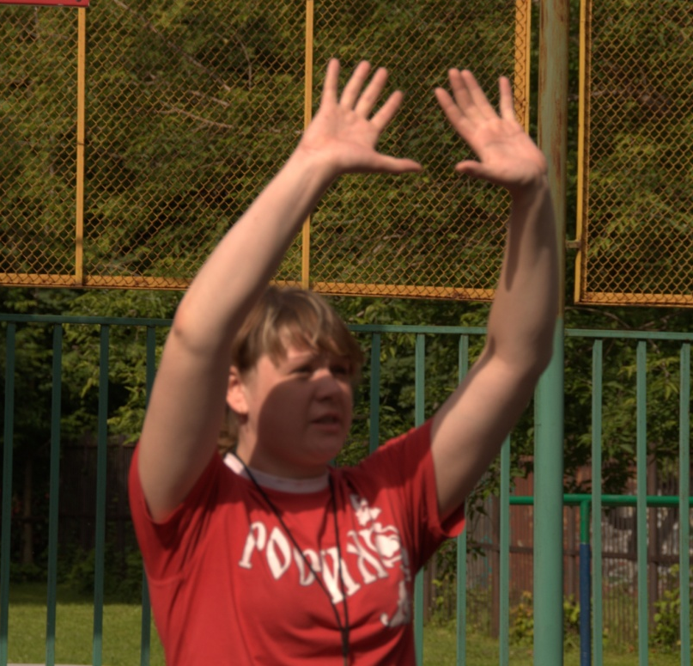
Передача мяча сверху
При передаче кисти надо держать правильно: большие пальцы находятся на одном уровне.

Slide 8
Техника выполнения передачи мяча сверху двумя руками
При выполнении передачи нужно успеть занять устойчивое исходное положение, затем, разгибая ноги и руки, отрывистыми касанием кончиков пальцев рук мячу придается нужное направление.

Slide 9
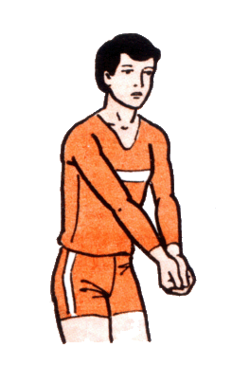
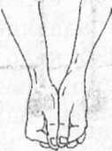
Передача мяча снизу
Технический элемент приём мяча снизу используется для обработки мяча после подачи соперника и обработки мяча снизу при выполнении передачи на удар.

Slide 10
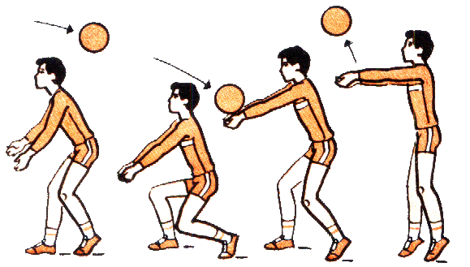
Техника выполнения передачи мяча снизу двумя руками
Туловище слегка наклонено вперед, прямые руки опущены вперед - вниз, локти сближены, кисти вместе. Мяч принимается на внутреннюю часть сближенных предплечий, ближе к кистям рук. В момент приема руки не должны сгибаться в локтях. Прямые руки небыстрым движением в плечевых суставах поднимаются навстречу мячу, ноги в момент приема выпрямляются. Чем выше скорость полета мяча, тем меньше должно быть встречное движение рук.
При передаче следует выполнять некоторое сопровождение мяча руками. Руки должны занимать одинаковое, постоянное положе-ние. Малейшее повышение одного предплечья над другим изменит направление отскока мяча.

Slide 11
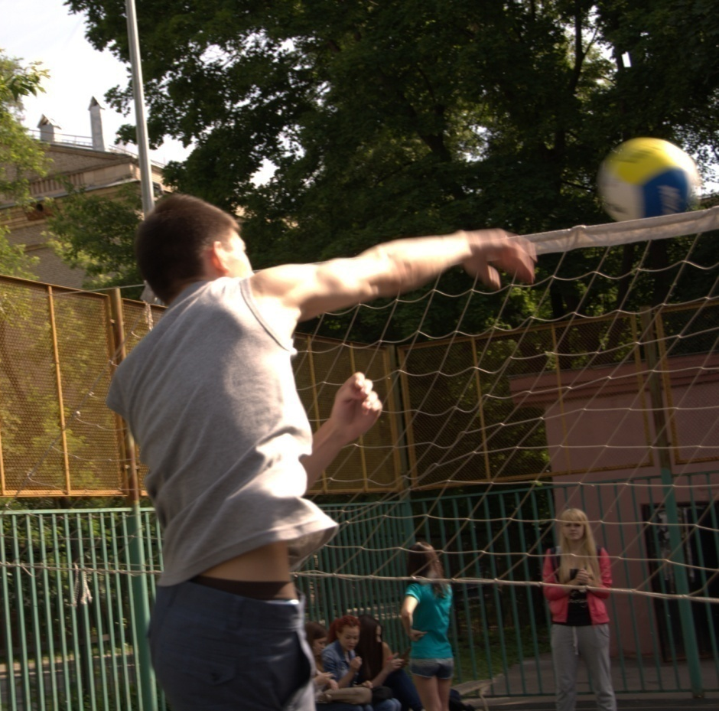
Нападающим называют удар по мячу, выполненный в прыжке. Игроки команды, умеющие выполнять нападающий удар, всегда имеют преимущества перед соперниками, т.к. такой удар значительно затрудняет прием и передачу мяча партнеру.
Нападающий удар

Slide 12
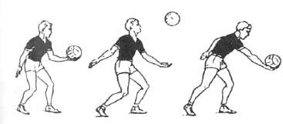
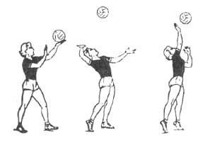
подача
Нижняя прямая подача
Верхняя прямая подача

Slide 13
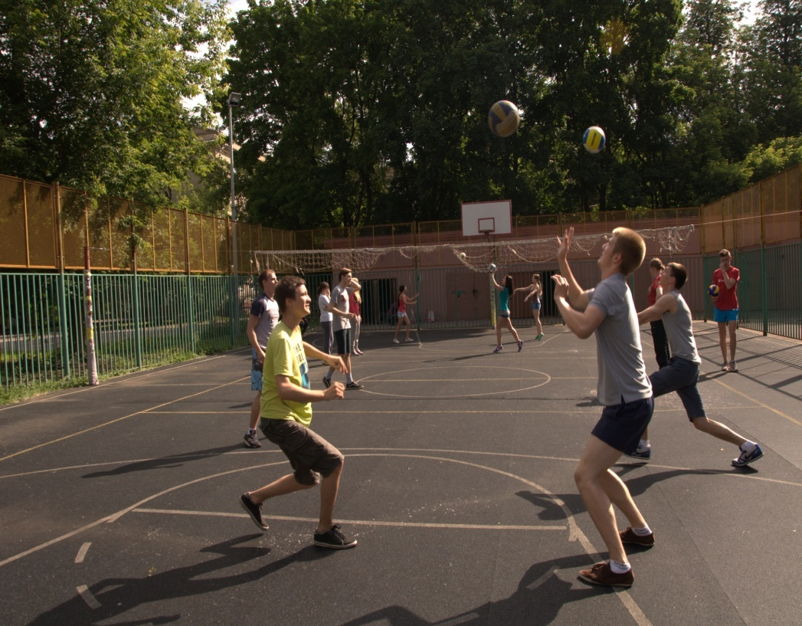
Проведение занятия по волейболу

Slide 14
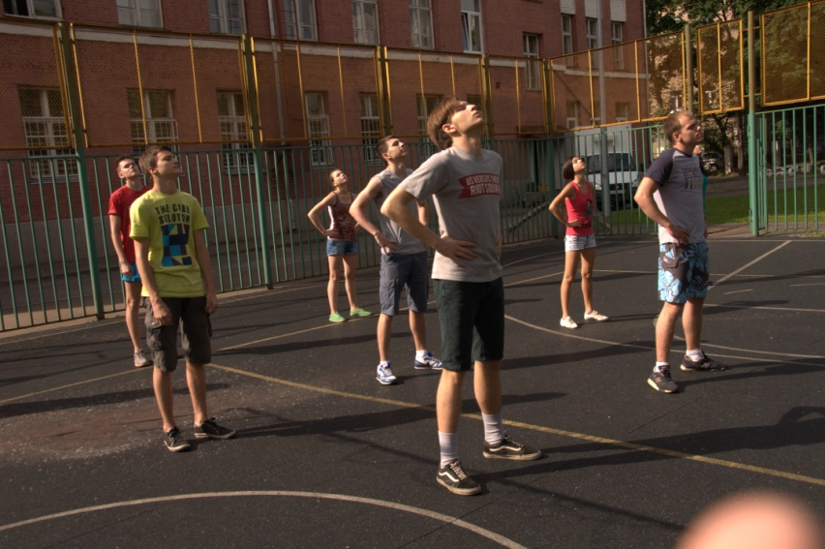
разминка

Slide 15
Обучение элементам игры

Slide 16
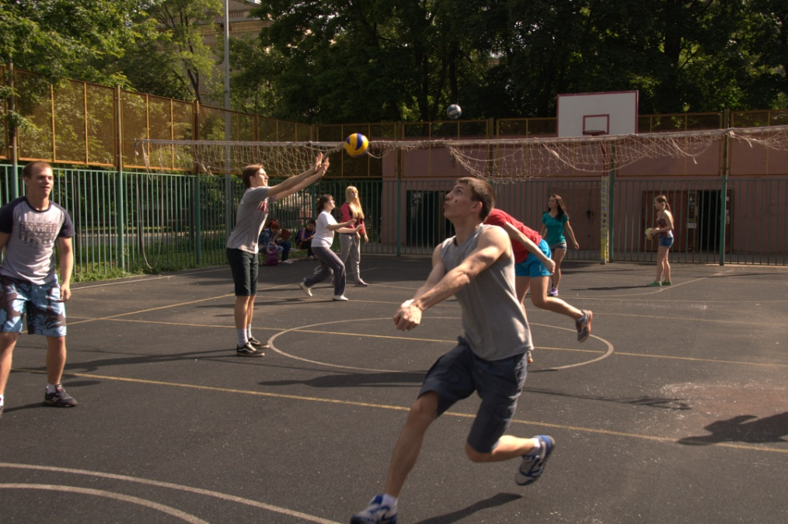
Игра по упрощённым правилам

Slide 17
Спасибо за внимание

